Slide 1
Penerapan Integral Tertentu
Riri Irawati, m.Kom
Kalkulus I – 3 sks

Slide 2
Agenda
Menghitung Luas Daerah
Menghitung Volume Benda Putar

Slide 3
Penerapan Integral Tertentu
Integral tertentu digunakan antara lain untuk menghitung luas daerah antara dua kurva dan volume benda putar.
Tips :
Gambarlah kurva lebih dulu.
Tentukan titik perpotongan antar kurva untuk menentukan batas atas dan batas bawah.
Hitunglah solusinya menggunakan aplikasi rumus luas/volume yang sesuai.

Slide 4
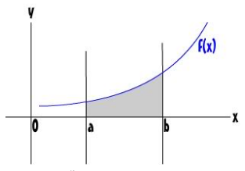
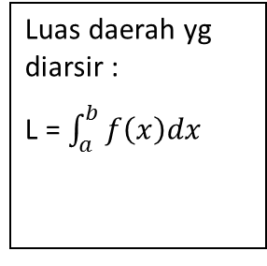
(1) Menghitung luas daerah antara dua kurva
A. Daerah diatas sumbu x antara kurva dengan sumbu x
Jika f(x) > 0 (kurva diatas sb x) maka luas daerah yang dibatasi oleh f(x), sb x, garis x = a dan x = b adalah
Luas daerah yg diarsir :
L = $\int_{a}^{b}{f\left(x\right)dx}$

Slide 5
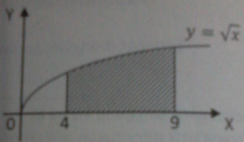
Contoh
Hitung luas daerah yg diarsir dibawah ini :
Hitunglah luas daerah yang dibatasi oleh kurva y = x ² sumbu x dan garis x = 1 dan x = 3!
Tentukan luas daerah yang dibatasi oleh kurva y = 3x ² + 4x + 1, sb x , garis x = 1 dan x = 3!

Slide 6
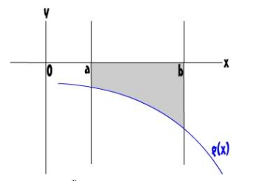

(1) Menghitung luas daerah antara dua kurva
B. Daerah di bawah sumbu x antara kurva dengan sumbu x
Jika y = f(x) < 0 (kurva dibawah sumbu x) maka luas daerah yang dibatasi oleh f(x), sumbu x, garis x = a dan x = b adalah
Luas daerah yg diarsir :
L = $−\int_{a}^{b}{f\left(x\right)dx}$

Slide 7
Contoh
Tentukan luas daerah yang dibatasi oleh kurva y = x ² – 16 sb x , garis x = -3 dan x = 3!
Tentukan luas daerah yang dibatasi oleh kurva y = x² – 4 dan sumbu x!
Tentukan luas daerah yang dibatasi oleh kurva y = x³ dan sumbu x pada invertal x = – 2 dan x = 2!

Slide 8
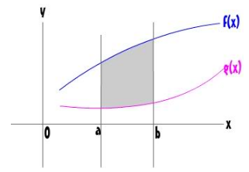

(1) Menghitung luas daerah antara dua kurva
C. Luas daerah antara dua kurva
Daerah yang dibatasi oleh kurva y₁ = f(x) dan y₂ = g(x) pada interval tertutup [a,b] mempunyai luas yang ditentukan oleh:
Dengan catatan:
Fungsi f(x) adalah kurva bagian atas dan fungsi g(x) adalah kurva bagian bawah.
Luas daerah yg diarsir :
L = $\int_{a}^{b}{[f\left(x\right)−g\left(x\right)]}$

Slide 9
Contoh
Hitunglah luas daerah yang dibatasi kurva y =-x² + 4x dan kurva y = x² !

Slide 10
(1) Menghitung luas daerah antara dua kurva
D. Luas daerah yg dibatasi garis-kuadrat atau kuadrat-kuadrat
Contoh :
Hitunglah luas daerah yang dibatasi oleh kurva y = x ² – 2x dan garis y = 2x!
Jika f(x) = (x – 2)² – 4 dan g(x) = -f(x), maka luas daerah yang dibatasi oleh kurva f dan g adalah…

Slide 11
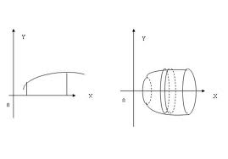
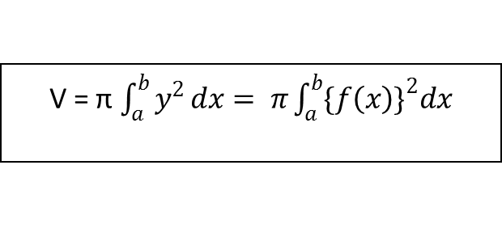
(2) Menghitung Volume Benda Putar
A. Diputar Mengelilingi Sumbu x
Jika daerah yang dibatasi oleh kurva y = f(x), sumbu x, serta garis-garis x = a dan x = b (a < b) diputar sejauh 360º mengelilingi sumbu x, maka volume benda putar yang terjadi adalah :
ilustrasinya :
V = π $\int_{a}^{b}{y^{2}}dx= π\int_{a}^{b}{\{f\left(x\right)\}^{2}dx}$

Slide 12
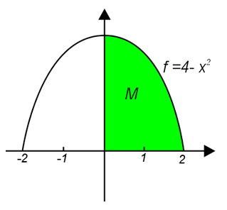
Contoh
1. Tentukan volume dari benda putar jika daerah yang dibatasai oleh fungsi f(x) = 4 - x², sumbu x dan diputar mengelilingi sumbu x sejauh 360⁰

Slide 13
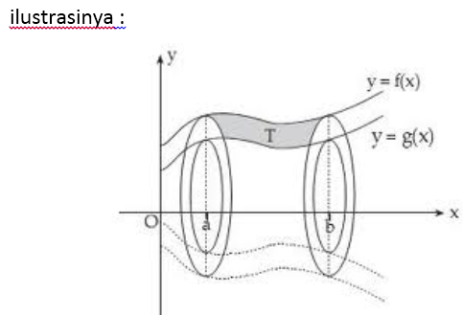
(2) Menghitung Volume Benda Putar
B. Jika daerah yang dibatasi oleh kurva y₁ = f(x) dan y₂ = g(x), serta garis-garis x = a dan x = b (a < b) diputar sejauh 360º mengelilingi sumbu x maka volume benda putar yang terjadi adalah :

Slide 14
Contoh
1. Hitunglah volume benda putar yang terjadi bila daerah yang dibatasi kurva y = x² dan garis x + y = 2 diputar mengelilingi sumbu x sejauh 360º

Slide 15
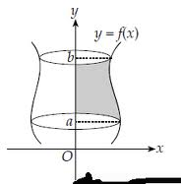
(2) Menghitung Volume Benda Putar
C. Diputar mengelilingi Sumbu Y
Jika daerah yang dibatasi oleh kurva x = f(y), sumbu Y, serta garis-garis y = a dan y = b (a < b) diputar sejauh 360º mengelilingi sumbu Y, maka volume benda putar yang terjadi adalah :
Ilustrasi :

Slide 16
Contoh
Daerah yang dibatasi oleh x = 1, x = 3, y = 2, y = 5, diputar mengelilingi sumbu Y sejauh 360º. Volume benda tersebut adalah...

Slide 17
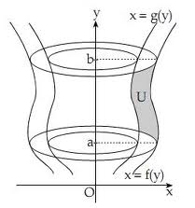
(2) Menghitung Volume Benda Putar
D. Jika daerah yang dibatasi oleh kurva x ₁ = f(y) dan x ₂ = g(y), serta garis-garis y = a dan y = b (a < b) diputar sejauh 360º mengelilingi sumbu Y maka volume benda putar yang terjadi adalah :
Ilustrasinya :

Slide 18
Contoh
Volume benda putar yang terjadi jika daerah antara kurva y² = 4x dan y = x diputar mengelilingi sumbu Y adalah…

